Slide 1
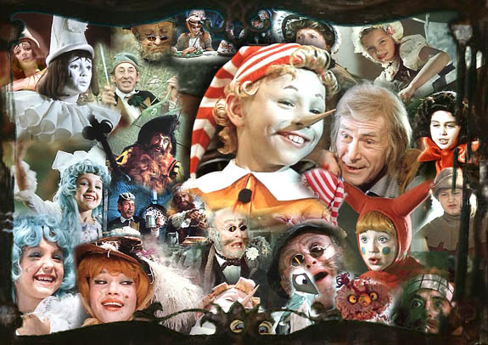

Slide 2
«Приключения Буратино» — советский двухсерийный музыкальный телевизионный фильм по мотивам сказки Алексея Толстого «Золотой ключик, или Приключения Буратино», созданный на киностудии «Беларусьфильм» в 1975 году. Считается культовым^{[1]}. Телепремьера состоялась 1-2 января 1976 года.

Slide 3
Режиссер фильма -Леони́д Алексе́евич Неча́ев (3 мая 1939, Москва — 23 января 2010, там же) — белорусский и российский советский кинорежиссёр, Заслуженный деятель искусств Российской Федерации (1995)^{[1]}, народный артист Российской Федерации (2003). Леонид Нечаев стал первым кавалером Ордена Буратино, учреждённого детьми города Зеленоградска Калининградской области, которым награждаются «деятели культуры, учёные, педагоги и другие взрослые, достигшие высот в воспитании у детей и подростков внутренней свободы, чистоты помыслов, гражданской активности, уверенности в собственных силах». 2003 — Народный артист Российской Федерации^{[3]}. 2005 — Первый кавалер Ордена Буратино^{[4]}. 1993 — Государственная премия Российской Федерации — за цикл художественных фильмов для детей: «Приключения Буратино», «Про Красную Шапочку», «Проданный смех», «Рыжий, честный, влюблённый», «Безумная Лори»^{[5]}.

Slide 4
В ролях: БУРАТИНО – Дми́трий Влади́мирович Ио́сифов (род. 22 октября 1965, Минск, БССР, СССР) — советский, белорусский и российский актёр, кинорежиссёр и сценарист

Slide 5
МАЛЬВИНА - Татья́на Анато́льевна Проце́нко (род. 8 апреля 1968) — актриса, известная по роли Мальвины в фильме «Приключения Буратино». На эту роль Татьяна попала случайно. Ассистент режиссёра фильма познакомилась с ней в поезде. Пройдя сложные кинопробы, Таня была утверждена на роль режиссёром фильма, Леонидом Нечаевым.

Slide 6
Роман Столкарц — Пьеро

Slide 7
Томас Аугустинас — Артемон

Slide 8
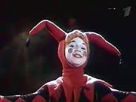
Григорий Светлорусов — Арлекин

Slide 9
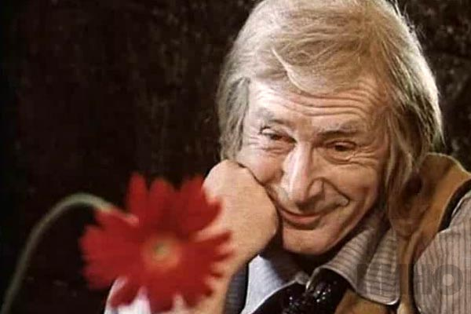
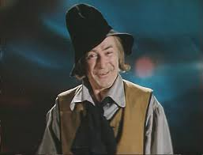
Папа Карло - Никола́й Григо́рьевич Гринько́ (укр. Микола Григорович Гринько; 22 мая 1920 — 10 апреля 1989) — советский и украинский актёр театра и кино. Народный артист Украинской ССР (1973).

Slide 10
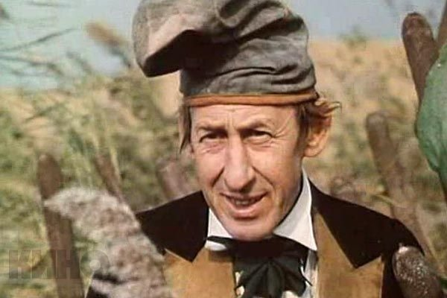
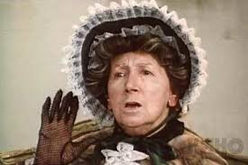
Юрий Катин-Ярцев — Джузеппе Юрий Васильевич Катин-Ярцев (23 июля 1921, Москва — 18 марта 1994, там же) — советский актёр театра и кино, театральный педагог. Народный артист РСФСР (1989). Участник Великой Отечественной войны.
Владимир Басов — Дуремар Влади́мир Па́влович Ба́сов (28 июля 1923 — 17 сентября 1987) — советский киноактёр, кинорежиссёр и сценарист. Народный артист СССР (1983)
Рина Зелёная — черепаха Тортила Ри́на Зелёная (настоящее имя — Екатери́на Васи́льевна Зелёная; 25 октября [7 ноября] 1901, Ташкент — 1 апреля 1991, Москва) — советская актриса театра и кино, артистка эстрады, мастер имитации детской речи. Народная артистка РСФСР (1970)

Slide 11
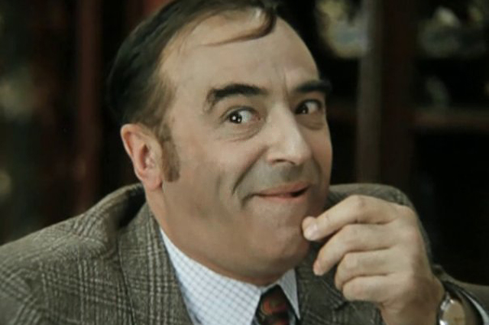
КАРАБАС-БАРАБАС - Влади́мир Абра́мович Э́туш (род. 6 мая 1922, Москва) — советский и российский актёр театра и кино, педагог. Народный артист СССР, ветеран Великой Отечественной войны.

Slide 12
Музыкально-теоретический анализ песен: форма, структура, средства музыкальной выразительности (темп, ритм, динамика, регистр, гармония), вокальные особенности
В фильме, как в призме, идеально сошлось всё — замечательная сказка Алексея Толстого, блестящий актёрский состав, динамичный сюжет, который несмотря на обилие песен, нигде не «провисает». Более того, музыка Алексея Рыбникова сама задавала сюжету тон, а персонажам — характер. И что самое поразительное — в саундтреке нет ни одной «проходной» песни. Наиболее тяжело далось Энтину сочинение заглавной песни. Теперь окучиванием поэта занялся композитор. Рыбников привёз Энтина в роскошный Дом творчества композиторов в Рузе и снял тому целый номер с белым роялем. Когда композитор заглянул туда вновь, выяснилось, что белый рояль не помог и слов всё ещё нет. Неожиданно Рыбников вспомнил, что у него есть одна «буратинная» тема, но она очень проблемная. А. Рыбников: «Я вообще считал её неприменимой, потому что там идёт скороговорка, потом — какие-то отдельные ноты. Я думаю: „Ну, как? На это стихи невозможно написать“. Но всё произошло в течении буквально 1−2 часов. Вдруг Энтин на эту мелодию скороговорку придумал, а на эти отдельные ноты, которые „торчали“, было просто сказано: „Бу!“, „Ра!“, „Ти!“, „Но!“» — и всё". Так недостаток стал достоинством. Куплеты превратились в некие загадки («Кто доброй сказкой входит в дом?..» и т. д.), а припев-кричалка — ответом. Кстати, исполнить эту песню в начальных титрах приглашали Аллу Пугачёву, но молодая и тогда малоизвестная певица почему-то отказалась. В итоге песню исполнила Нина Бродская.
Песня «БУРАТИНО»
Слова: Юрий Энтин Музыка: Алексей Рыбников
Написана в запевно - припевной форме, структура песни: куплет–припев-куплет-припев-куплет-припев, в быстром темпе, в затактом ритме, динамика меццо-форте, в смешанном регистре, в гармонии до-мажор.

Slide 13
Песня «БУРАТИНО»
Слова: Юрий Энтин Музыка: Алексей Рыбников
Написана в запевно - припевной форме, структура песни: куплет–припев-куплет-припев-куплет-припев, в быстром темпе, в затактом ритме, динамика меццо-форте, в смешанном регистре, в гармонии до-мажор.

Slide 14
РОМАНС ЧЕРЕПАХИ ТОРТИЛЫ Слова: Юрий Энтин Музыка: Алексей Рыбников
Написана в куплетной форме, структура песни: куплет-куплет-куплет, в умеренном темпе, в акцентированном ритме, динамика пиано, в низком регистре, в гармонии ми-минор.

Slide 15
ПОЛЕ ЧУДЕС Слова: Булат Окуджава Музыка: Алексей Рыбников
Написана в запевно-припевной форме, структура песни: куплет–припев-бридж-куплет-припев-бридж, в смешанном темпе, в акцентированном ритме, динамика крещендо, в смешанном регистре, в гармонии ре-минор.

Slide 16
- песня фонарщиков
- песня папы Карло
- песня кукол «Страшный Карабас»
- песня Дуремара
- песня-танец лисы Алисы и кота Базилио
- песня Карабаса Барабаса
- песня Пауков и Буратино
- песня «Поле чудес»
- песня черепахи Тортилы
- песня Пьеро

